Slide 1
印刷电路板的设计
Printed Circuit Board（PCB）
工训中心电子实习教学部

Slide 2
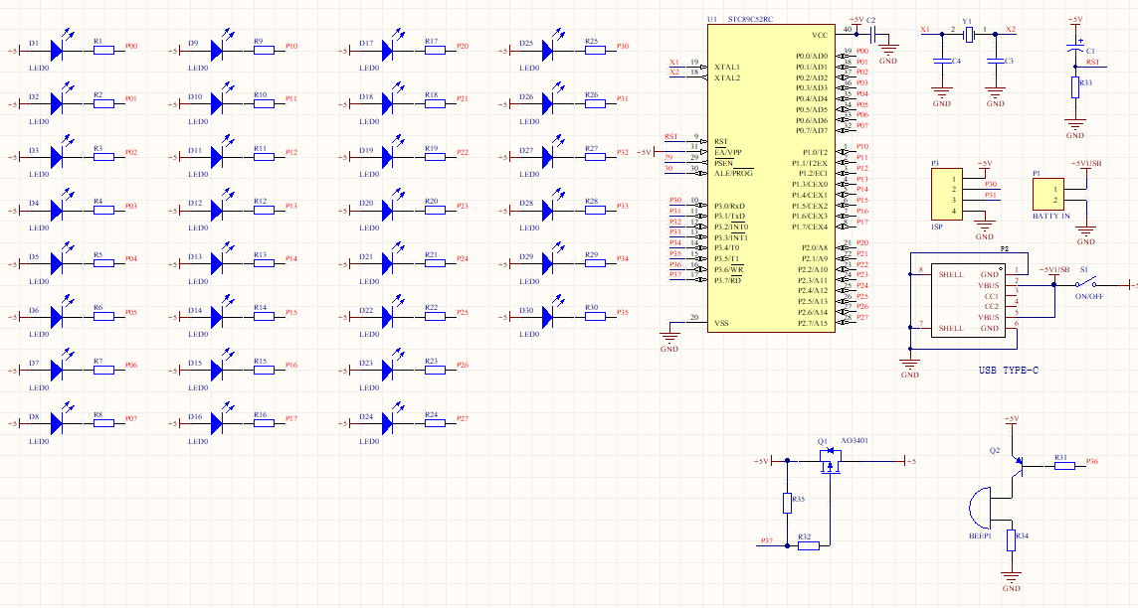
1.项目2原理图设计-----心形灯 全图

Slide 3
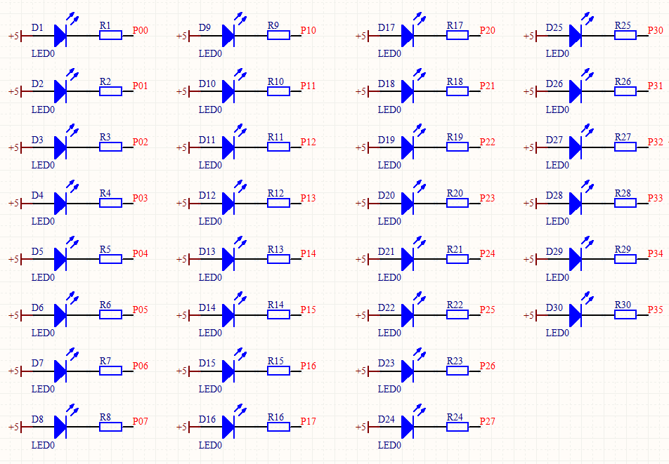
项目2原理图-1

Slide 4
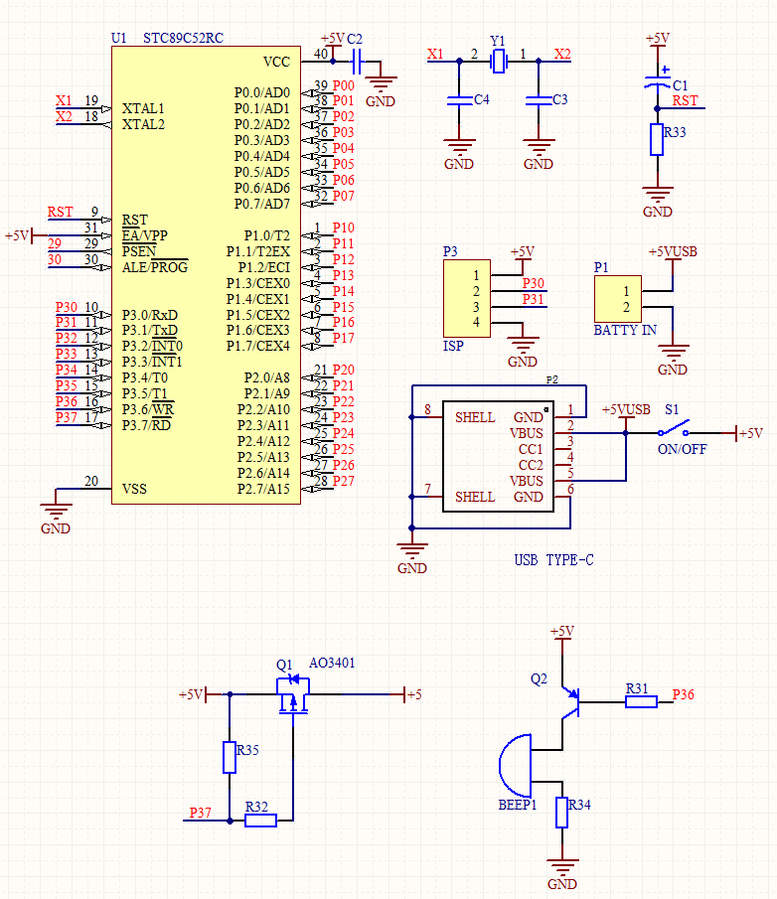
项目2原理图-2

Slide 5
电路原理图设计
练习2——心形灯元件列表
名称 元件名称 所属元件库
直插电阻: RES2 Miscellaneous Devices
发光二极管 LED0 Miscellaneous Devices
瓷片电容 CAP Miscellaneous Devices
晶振: XTAL Miscellaneous Devices
电解电容 Cap Pol1 Miscellaneous Devices
P沟道场效应管 PMOS-2 Miscellaneous Devices
三极管PNP 2N3906 Miscellaneous Devices
开关 SW-SPST Miscellaneous Devices
单列直插接口(2P): HEADER 2 Miscellaneous Connectors
单列直插接口(4P): HEADER 4 Miscellaneous Connectors
单片机 P89C51RC2BN/01 Philips Microcontroller 8-Bit
USB USB TYPE-C EPL Scblib (自已设计)

Slide 6
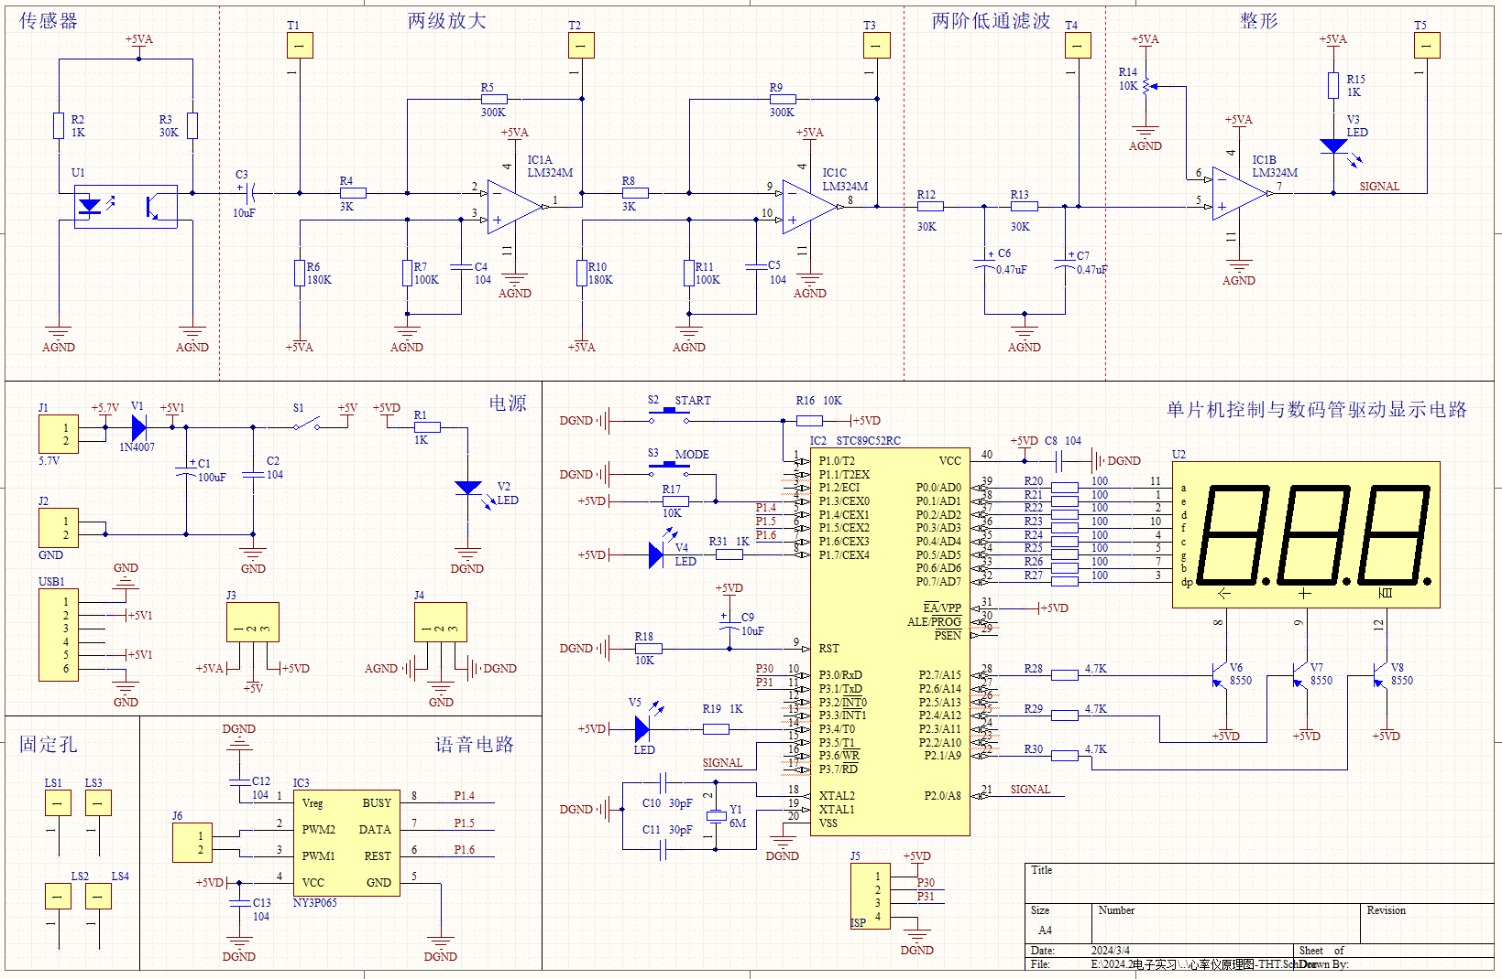
2.练习3原理图设计

Slide 7
电路原理图设计
练习3——心率仪元件列表
名称 元件名称 所属元件库
直插电阻: RES2 Miscellaneous Devices
发光二极管 LED0 Miscellaneous Devices
瓷片电容 CAP Miscellaneous Devices
晶振: XTAL Miscellaneous Devices
电解电容 Cap Pol1 Miscellaneous Devices
三极管PNP 2N3906 Miscellaneous Devices
开关 SW-SPST Miscellaneous Devices
传感器U1 Optoisolator1 Miscellaneous Devices
单列直插接口(2P): HEADER 2 Miscellaneous Connectors
单列直插接口(3P): HEADER 3 Miscellaneous Connectors
单列直插接口(4P): HEADER 4 Miscellaneous Connectors
单片机 P89C51RC2BN/01 Philips Microcontroller 8-Bit

Slide 8
电路原理图设计
名称 元件名称 所属元件库
直插电阻: LM324M NSC Amplifier.IntLib
电位器R14 Rpot Miscellaneous Devices
按键S2-3 SW-PB Miscellaneous Devices
测试点T1-T5 Test EPL Scblib (自已设计)
固定孔LS1-4 Test EPL Scblib (自已设计)
语音芯片NY3P065 SOUND EPL Scblib (自已设计)
数码管U2 DIS EPL Scblib (自已设计)

